Slide 1
MAKER’S DAY
정유정
고진영
임시현
권효정
척추수술 2300만원
김하윤
박시현
김범열
박신영

Slide 2
Index
About Project
Embedded
AI
Plans
Motivation
Arduino
Hardware
3d Printing
Jetson-Nano
Pose-Estimation
Mediapipe
Ubuntu
Goal
Plan

Slide 3
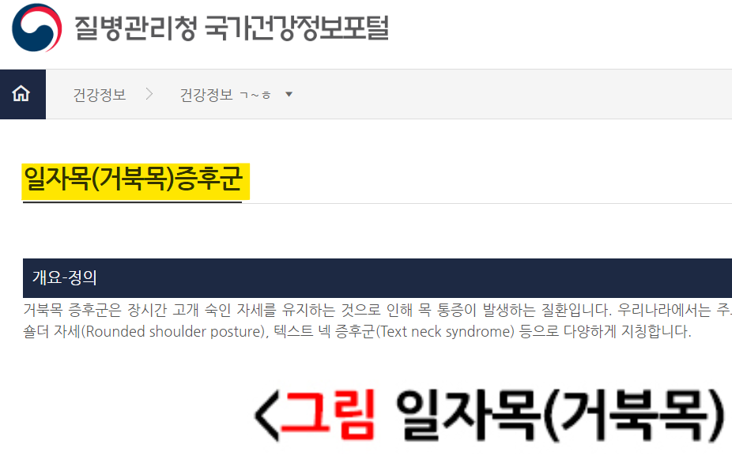
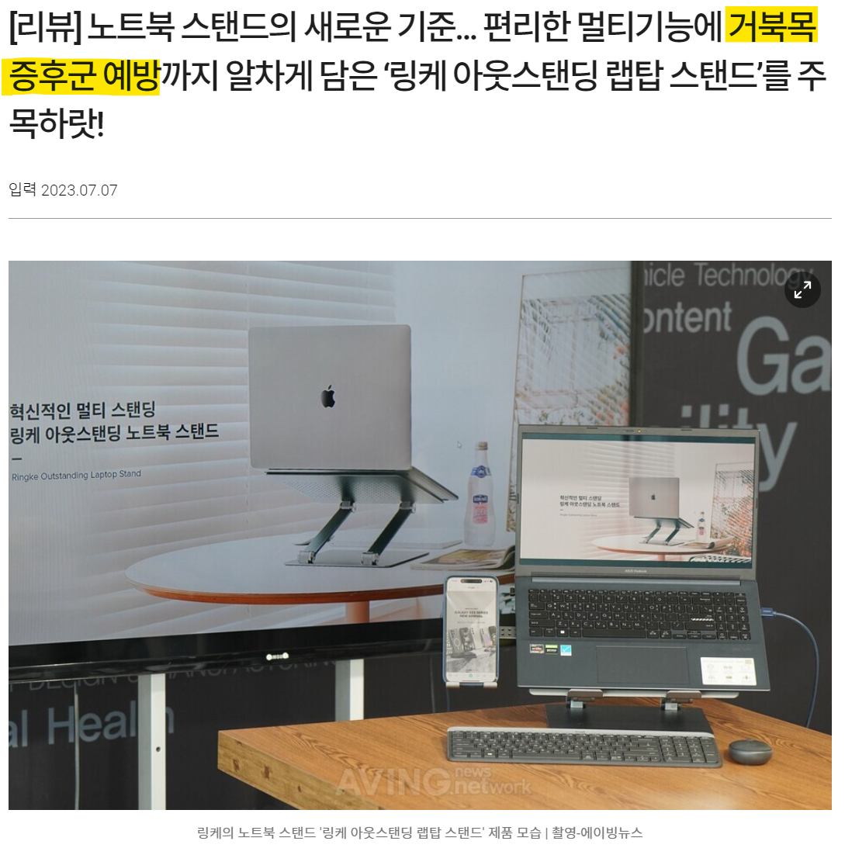
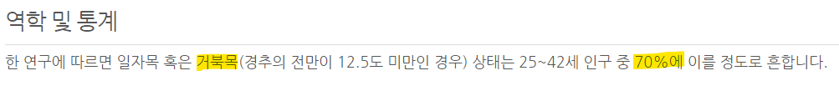
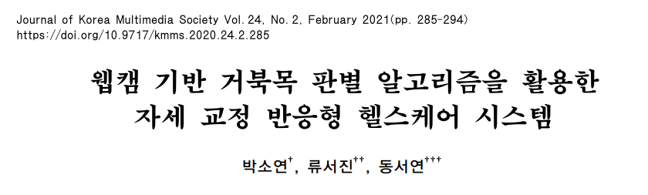
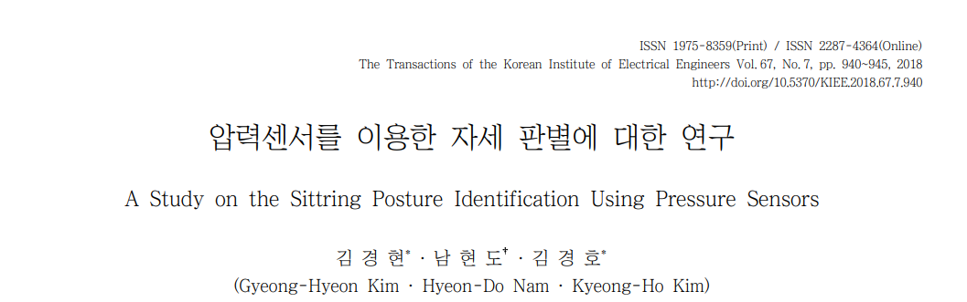
Motivation

Slide 4
Jetson Nano & Arduino를 활용한 거북목 및 자세 교정 시스템
Arduino
Jetson Nano
#통신 #제어
#Ubuntu #Pose estimation #mediapipe
Hardware
On-device
#3d Printing #스탠드 #압력센서
#LED
#Device 내에서 모든 작업 처리
Output
#Frontend
#Backend

Slide 5
Next Presenter

Slide 6
ARDUINO TEAM Report
Desk Lamp
Chair
앞으로의 계획
Desk Lamp
Chair
앞으로의 계획
스탠드로 제작한 이유, 눈 피로도를 줄여주는 스탠드의 원리 및 구현, 3D 모델링
의자로 제작한 이유, 자세를 교정하도록 도와주는 의자의 원리 및 구현
스탠드와 의자의 하드웨어 구현 및 구체화, 아두이노와 pc사이의 통신

Slide 7
Desk Lamp의 기능
빛 장치
카메라
외부의 밝기에 변화에 따라 스탠드의 밝기 변화
Pose estimation을 사용하여 거북목 자세 확인

Slide 8
Desk Lamp의 재료
Arduino
Camera
Modeling
네오픽셀, 조도센서, 저항, 우노 보드, 브레드 보드, 점퍼 케이블,충전 모듈, 블루투스 모듈
Jetson Nano, Camera
Camera Case,
Board Case, Pillar

Slide 9
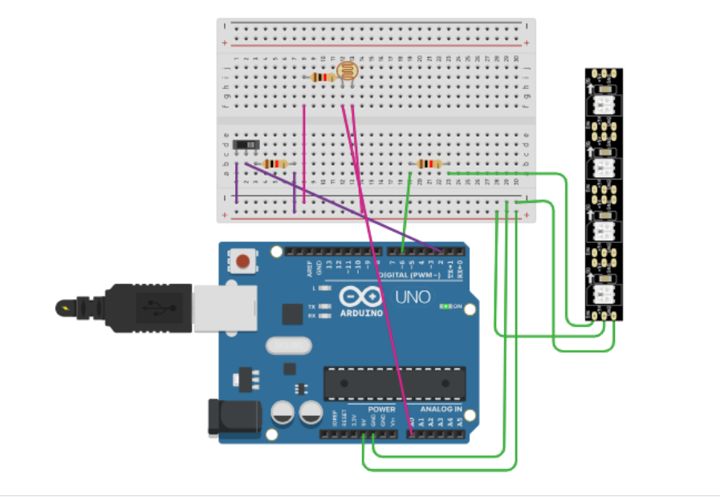
원리 및 구현(네오픽셀)

Slide 10
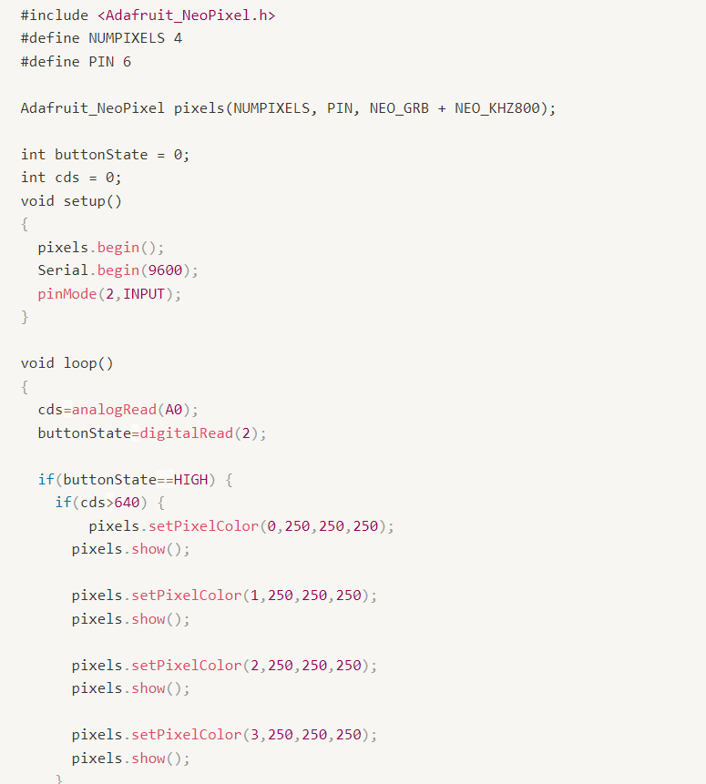
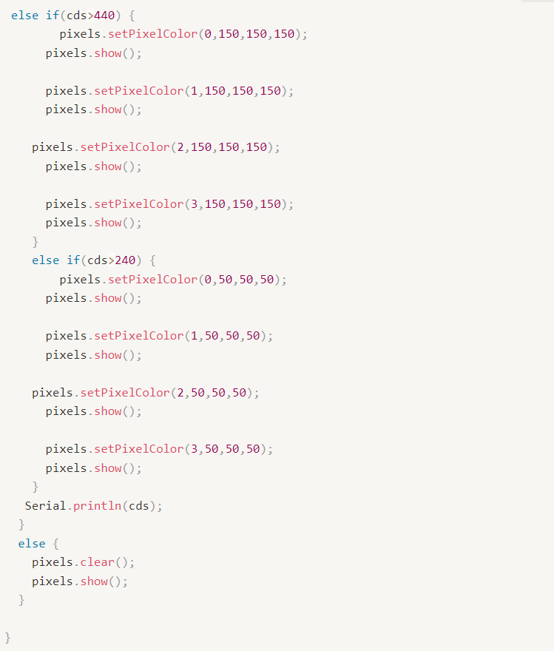
원리 및 구현(네오픽셀)

Slide 11
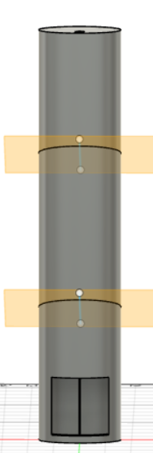
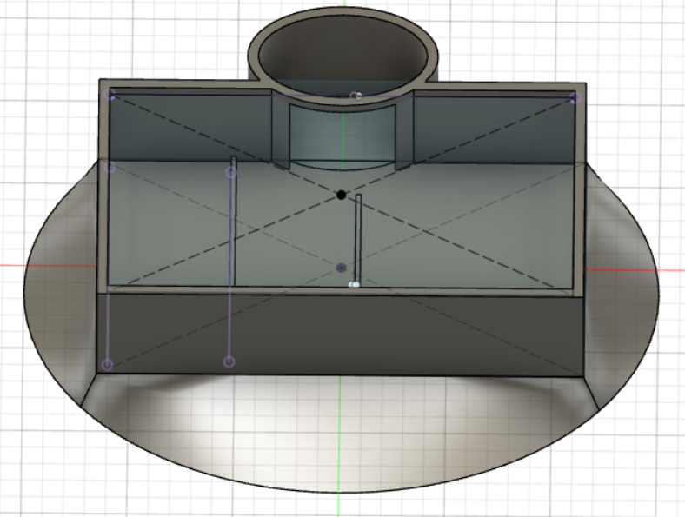
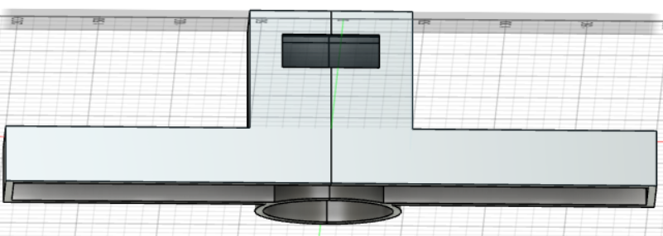
Modeling
Camera case
Computer & Board Case

Slide 12
ARDUINO TEAM Report
Desk Lamp
Chair
앞으로의 계획
Desk Lamp
Chair
앞으로의 계획
스탠드로 제작한 이유, 눈 피로도를 줄여주는 스탠드의 원리 및 구현, 3D 모델링
의자로 제작한 이유, 자세를 교정하도록 도와주는 의자의 원리 및 구현
스탠드와 의자의 하드웨어 구현 및 구체화, 아두이노와 pc사이의 통신

Slide 13
Chair
제작 동기
사용자의 자세가 한 쪽으로 치우쳐 있거나 다리를 꼰 경우 실시간으로 자세를 교정해주기 위함
부품
압력센서, 코인형 진동모터, npn 트랜지스터, 저항, 우노 보드, 브레드 보드, 점퍼케이블
원리
무게중심이 가운데에서 벗어나면 진동센서가 울림
구현
틴커캐드로 만든 회로 및 코드

Slide 14
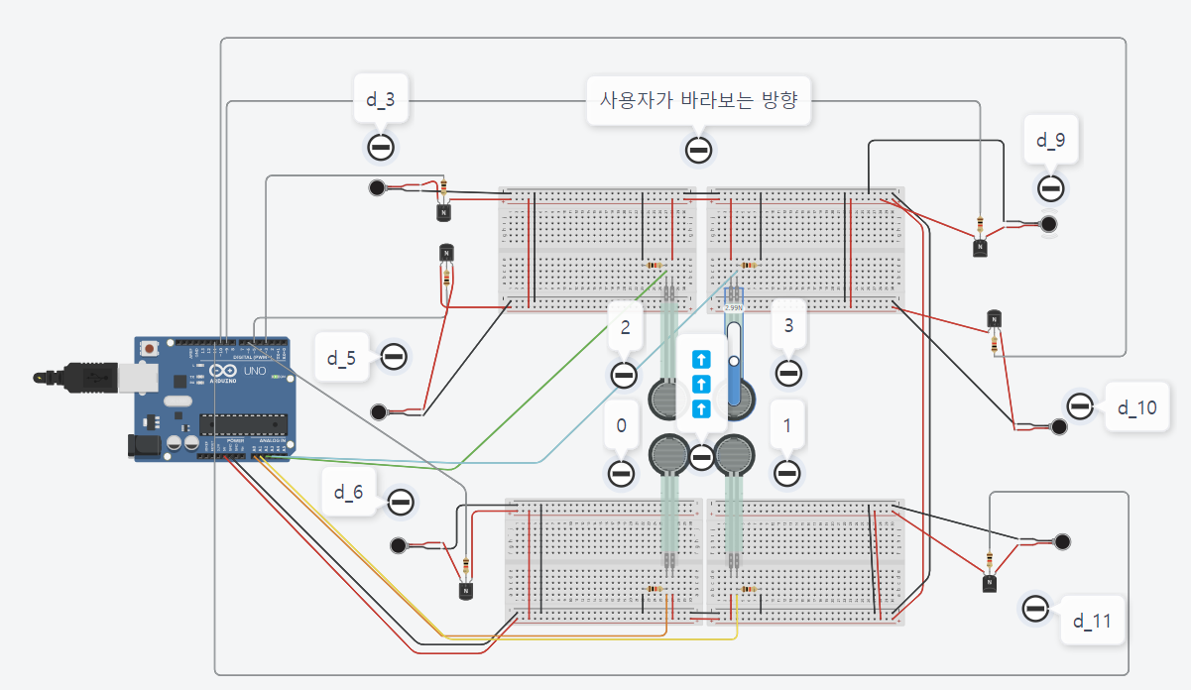
원리 및 구현

Slide 15
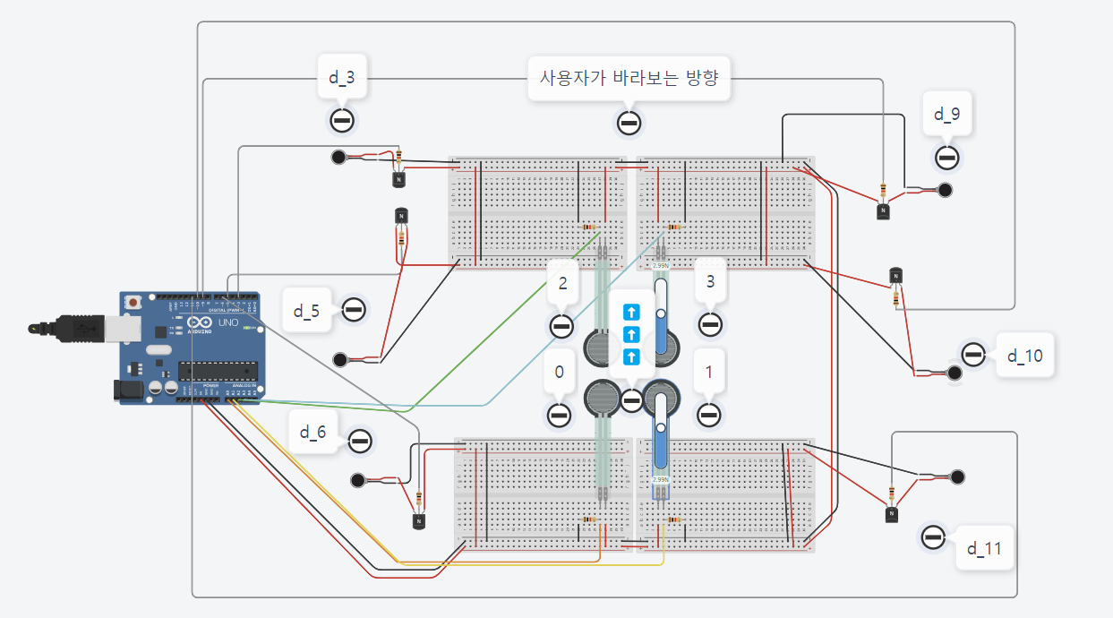
원리 및 구현

Slide 16

원리 및 구현

Slide 17
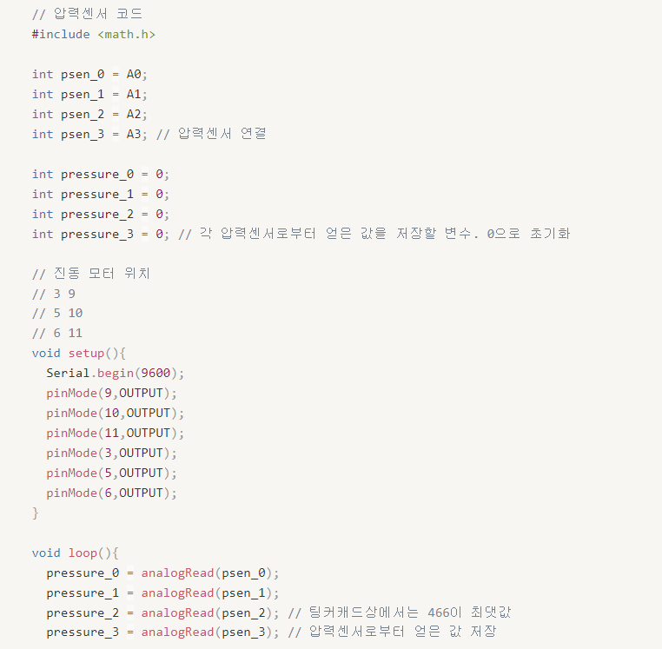
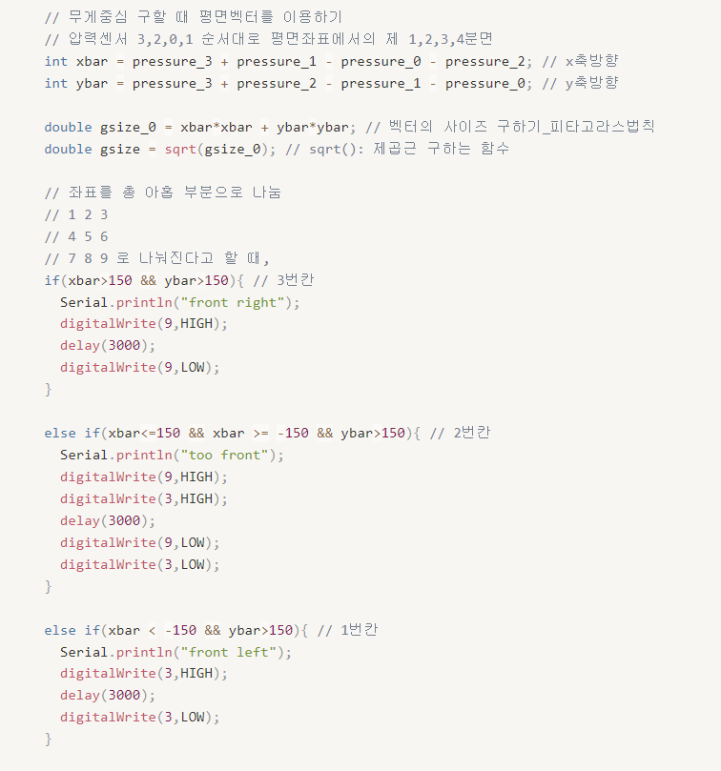
원리 및 구현

Slide 18
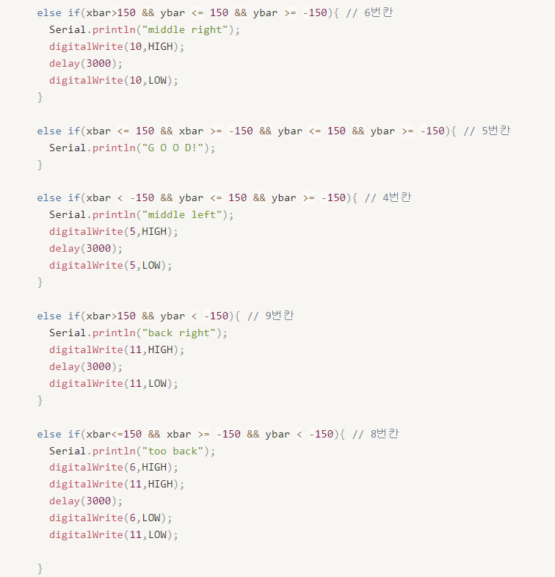
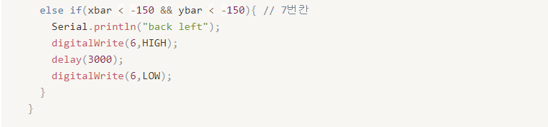
원리 및 구현

Slide 19
ARDUINO TEAM Report
Desk Lamp
Chair
앞으로의 계획
Desk Lamp
Chair
앞으로의 계획
스탠드로 제작한 이유, 눈 피로도를 줄여주는 스탠드의 원리 및 구현, 3D 모델링
의자로 제작한 이유, 자세를 교정하도록 도와주는 의자의 원리 및 구현
스탠드와 의자의 하드웨어 구현 및 구체화, 아두이노와 pc사이의 통신

Slide 20
앞으로의 계획
통신
속도와 정확성을 기준으로 바이너리값/텍스트기반 중 어떤 정보로 보낼지 결정
스탠드
3D 프린팅된 틀에 부품 넣기
의자
센서 민감도, 진동 모터 세기를 기준으로 의자 선정 및 기본 압력값 결정
압력 센서를 이용하여 의자에 앉아 있는 시간 측정
communication
hardware

Slide 21
Next Presenter

Slide 22
AI TEAM Report
기존 진행상황
Pose Estimation
Jetson Nano
문제점과 계획
기존 진행상황
Pose Estimation
Jetson Nano
문제점과 계획
HW로 젯슨 나노사용.
Mediapipe와 CV로 어깨의 비대칭성을 통해 척추 틀어짐을 판단하자.
젯슨 나노라는 HW와
‘올바른 자세 유도’
목적을 갖고 다양한 프레임워크 비교 후 선정
모델의 정확도
모델의 경량화
아두이노와의 통신
anaconda와 Jupyter notebook 설치 시도.
기존 package 간
충돌 발생.
VSCode로 세팅.

Slide 23
기존 진행상황
USB 웹캠이 일반 USB 장치와 다르게 인식되기에, 별도의 명령어를 활용해 웹캠 테스트
Jetson Nano
척추의 틀어짐 판단
OpenCV
OpenCV with CUDA 설치
Pose Estimation이 어떠한 동작을 하는지, 어떠한 Framework가 있는지 조사
Pose Estimation

Slide 24
AI TEAM Report
기존 진행상황
Pose Estimation
Jetson Nano
문제점과 계획
기존 진행상황
Pose Estimation
Jetson Nano
문제점과 계획
HW로 젯슨 나노사용.
Mediapipe와 CV로 어깨의 비대칭성을 통해 척추 틀어짐을 판단하자.
젯슨 나노라는 HW와
‘올바른 자세 유도’
목적을 갖고 다양한 프레임워크 비교 후 선정
모델의 정확도
모델의 경량화
아두이노와의 통신
anaconda와 Jupyter notebook 설치 시도.
기존 package 간
충돌 발생.
VSCode로 세팅.

Slide 25
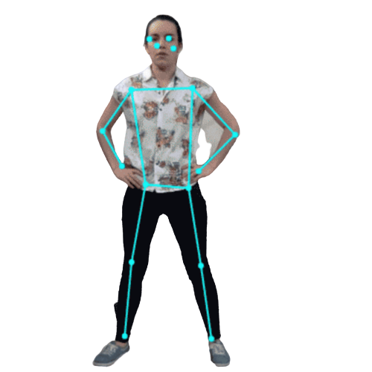
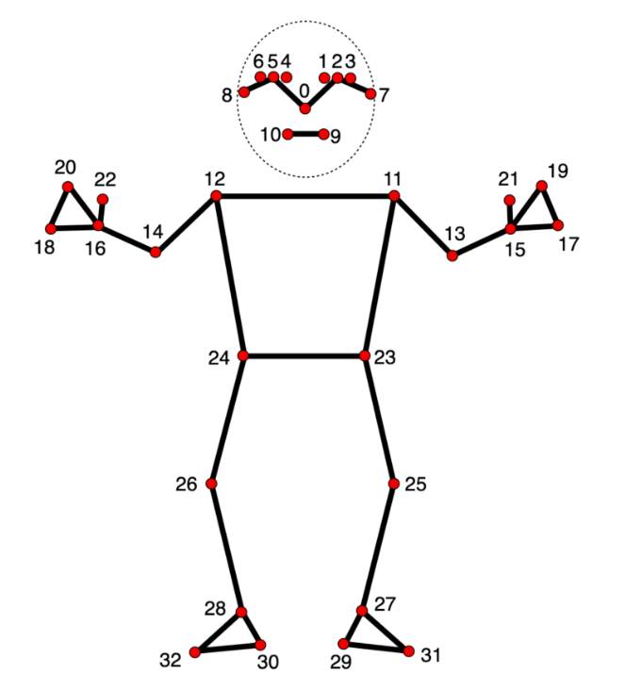
Pose Estimation
MoveNet
Mediapipe
17개의 관절 부위 추적 🥲
작은 device나 gpu가 없는 노트북에서도 실시간으로 실행 가능한 성능😊
33개의 관절 부위 추적 😊
하지만, MoveNet보다 느린 속도 🥲
👉🏼On-device
👉🏼명확한 판단 기준

Slide 26
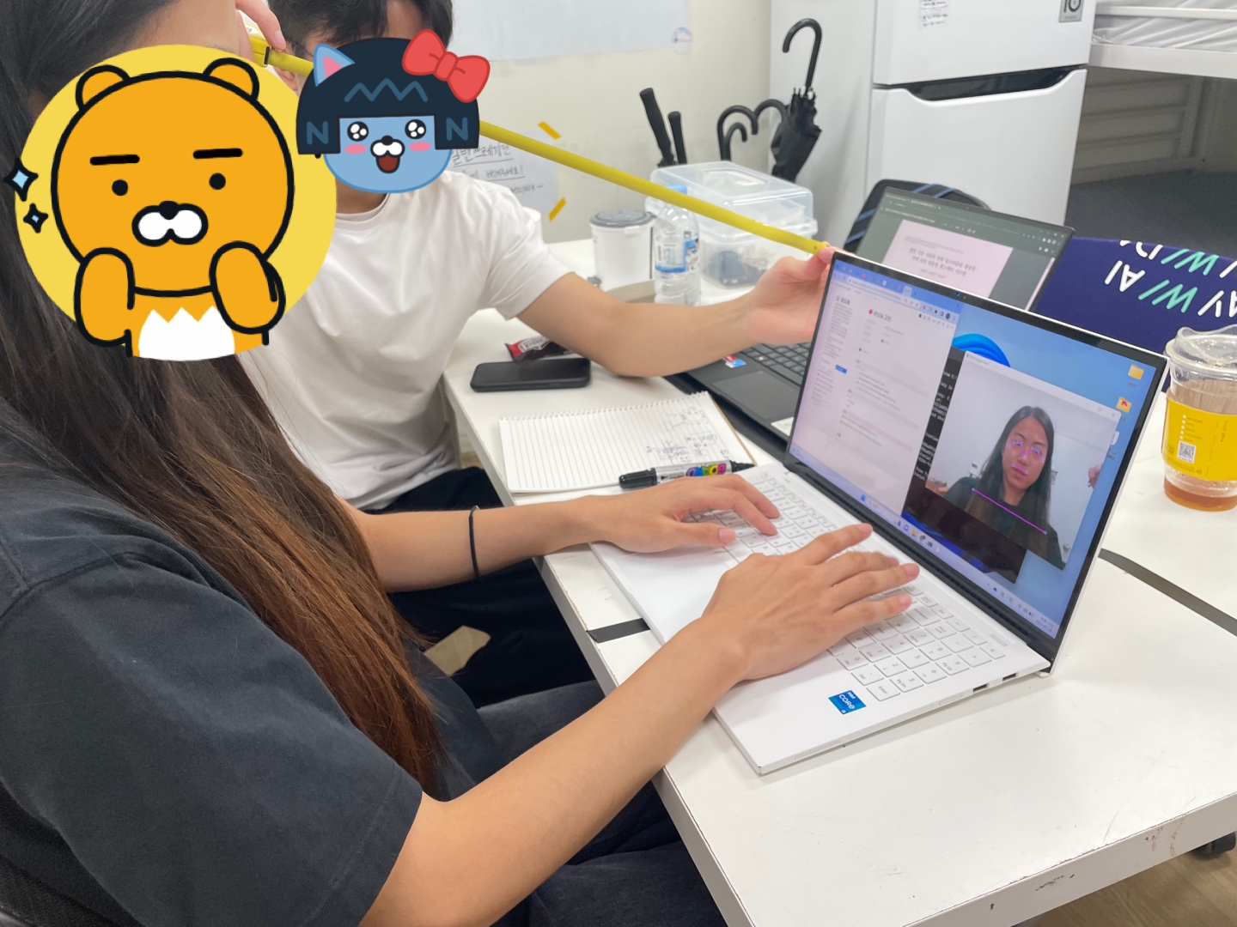
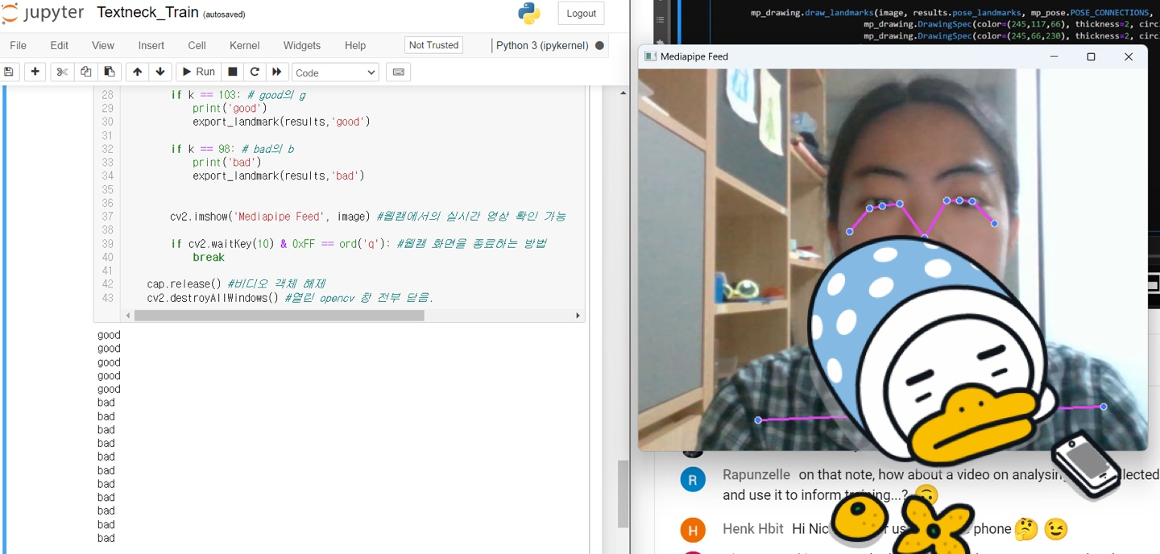
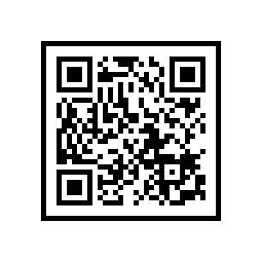
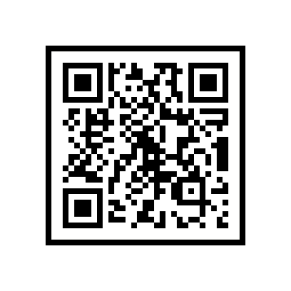
Mediapipe
Dataset
CV를 이용해 다양한 사람들의 정상 자세, 거북목 자세가 분류된 데이터셋 구성.
Step 01
Step 02
정상 자세와 거북목 자세의
입과 어깨 거리,
눈과 귀 사이의 각도를 비교
정상 자세와 거북목 자세의 데이터를 학습시킨 Model
🎞️📽️
🎞️📽️
Scikit-learn 의 LogisticRegression, RidgeClassifier, RandomForestClassifier, GradientBoostingClassifier 사이의 정확도 분석해 가장 높은 정확도를 보인 LR 활용.
Model

Slide 27
AI TEAM Report
기존 진행상황
Pose Estimation
Jetson Nano
문제점과 계획
기존 진행상황
Pose Estimation
Jetson Nano
문제점과 계획
HW로 젯슨 나노사용.
Mediapipe와 CV로 어깨의 비대칭성을 통해 척추 틀어짐을 판단하자.
젯슨 나노라는 HW와
‘올바른 자세 유도’
목적을 갖고 다양한 프레임워크 비교 후 선정
모델의 정확도
모델의 경량화
아두이노와의 통신
anaconda와 Jupyter notebook 설치 시도.
기존 package 간
충돌 발생.
VSCode로 세팅.

Slide 28
문제점과 앞으로의 계획
입력 feature 수에
( 총 132개, 관절 33개 * 4개) 비해 데이터셋 갯수는 매우 작아 Overfitting 발생
다양한 사람의 데이터셋이 모이지 않아, 사람에 따라 정확도에 차이가 발생
Overfitting
Dataset
AI
TEAM
Jetson Nano에서 실시간으로 판단할 수 있도록 모델의 경량화가 필요
아두이노에서 척추의 불균형을 감지하므로, 서로 실시간으로 통신하여 판단하는 모델 필요
On-device
Arduino

Slide 29
Next Presenter

Slide 30
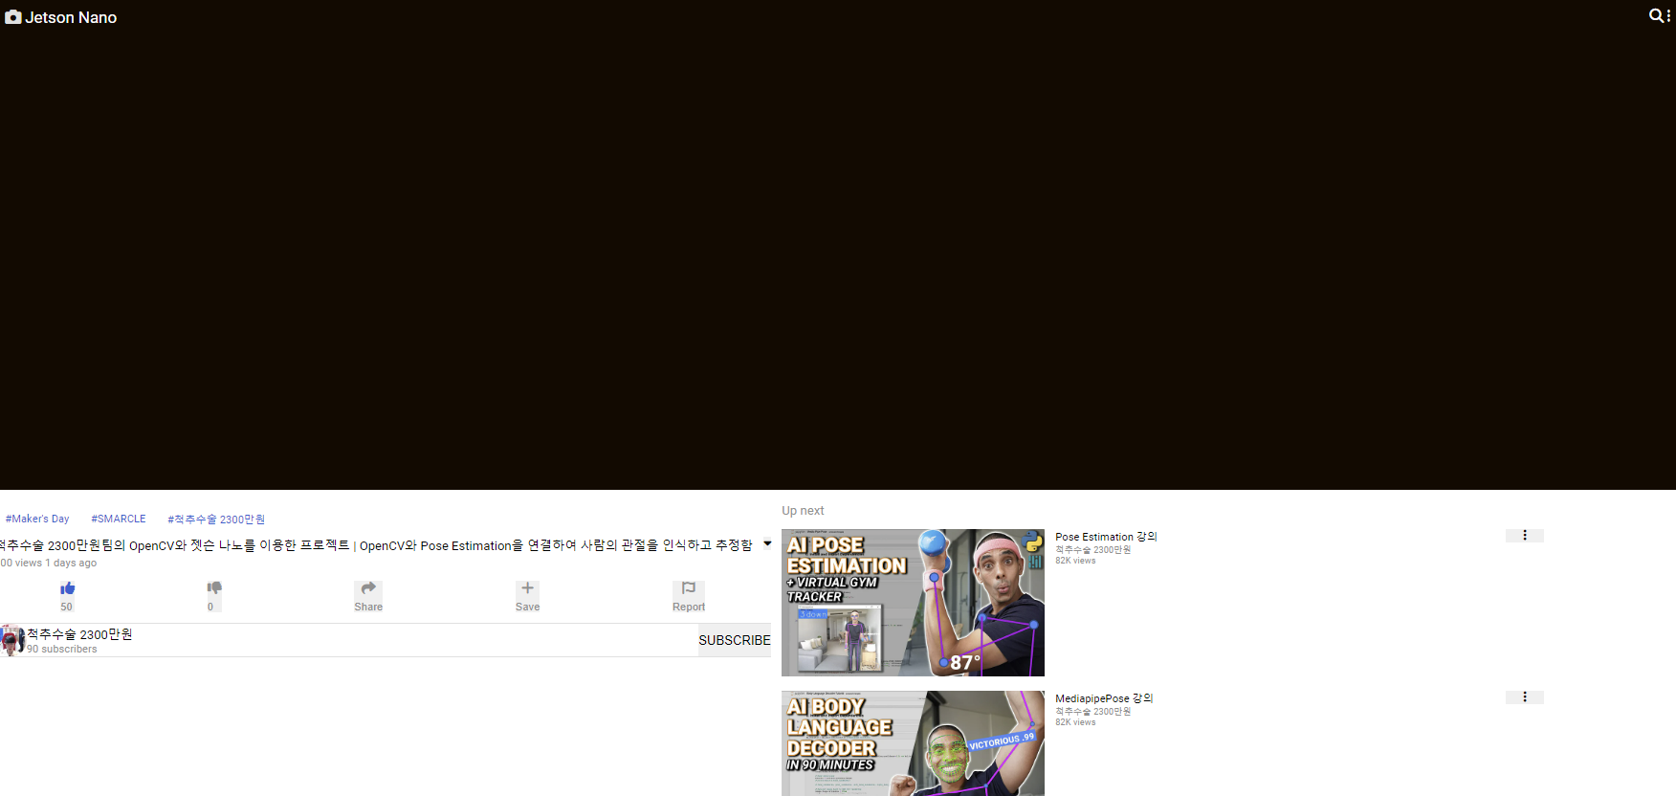
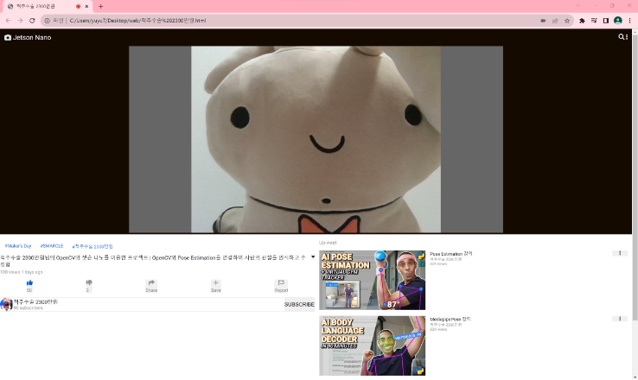
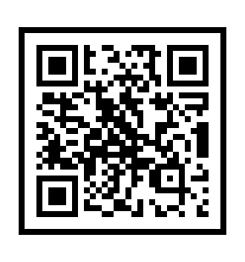
Frontend
Plan
젯슨나노의 웹캠과 연결해서 화면에 띄울 예정
QR Code

Slide 31
Plan
AI : Data 추가 확보 Model 구현 완료
Arduino : 하드웨어 제작 및 구현
01
Week 4
AI & Arduino : 통신 및 경량화
02
Week 5
AI & Arduino : Multimodal 딥러닝 및 Output 제작
03
Week 6
최종 마무리 및 발표 준비
04
Final

Slide 32
Thank you

